Slide 1

§4.5 中心极限定理
中心极限定理的客观背景
林德伯格定理
列维定理
德莫威尔—拉普拉斯定理
小结

Slide 2


一、中心极限定理的客观背景
在实际问题中许多随机变量是由相互独立随机因素的综合（或和)影响所形成的.
例如：炮弹射击的
落点与目标的偏差，
就受着许多随机因
素（如瞄准，空气
阻力，炮弹或炮身
结构等）综合影响的。每个随机因素的对弹着点（随机变量和）所起的作用都是很小的。
问题：弹着点服从怎样分布 ？

Slide 3
（1） 自从高斯指出测量误差服从正态分布之后，人们发现，
正态分布在自然界中极为常见。
（2）如果一个随机变量是由大量相互独立的随机因素的综合
影响所造成，而每一个别因素对这种综合影响中所起的
作用不大. 则这种随机变量一般都服从或近似服从正态
分 布.
独立随机变量之和所特有的规律性
有关论证随机变量的和的极限分布是正态分布的定理

Slide 4
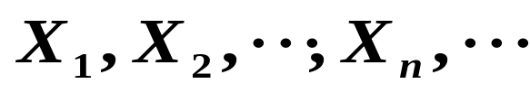
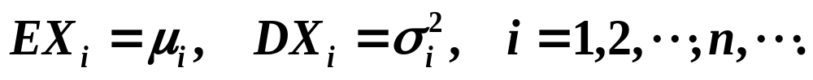
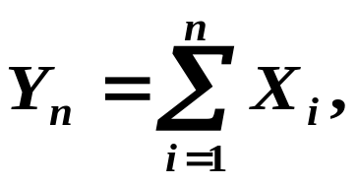

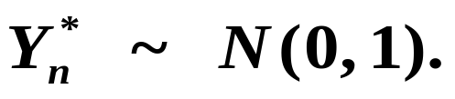
二、林德伯格定理
设 相互独立，并且数学期望与方差存在，即：
林得伯格条件
若每一个别随机变量对于总和不起主要作用，
记
则当 时,
有
近似
随机变量和的标准化随机变量

Slide 5
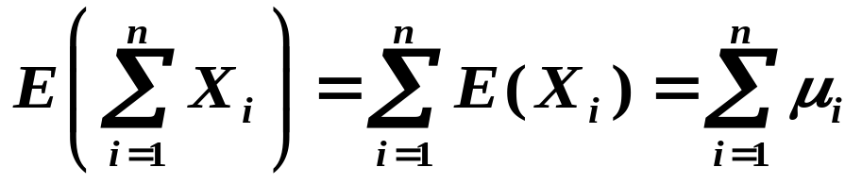
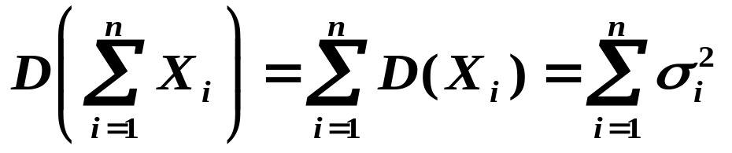
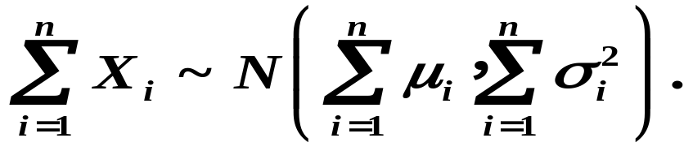
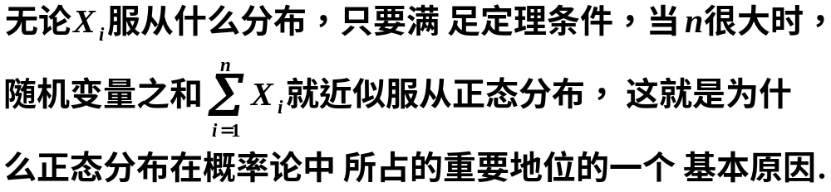
近似
【注1】
当 n 充分大时,
【注2】

Slide 6

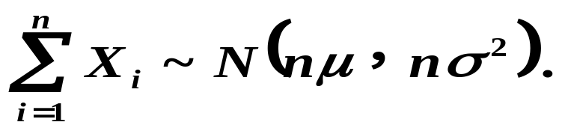
三、列维定理（独立同分布下的中心极限定理）
设
独立同分布，并且有数学期望和方差：
记
则当 n 充分大时,
近似
【注1】
当 n 充分大时,
近似

Slide 7
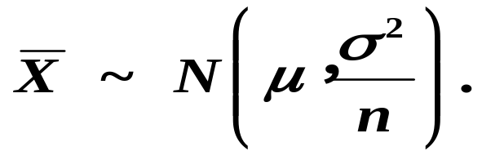
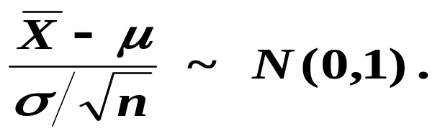
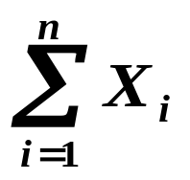
【注2】
独立同分布下的中心极限定理的另一种形式：
近似
近似
虽然在一般情况下，我们很难求出 的分布的确切形式，但当n很大时，可以求出近似分布.
【注3】

Slide 8
几个(0,1)上均匀分布的和的分布
f
（1）X₁ ~f(x)
g
h
（2）X₁ +X₂~g(x)
x
0
1
2
3
（3）X₁ +X₂+X₃~ h(x)

Slide 9
20个0-1分布的和的分布

Slide 10
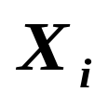
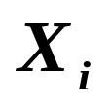
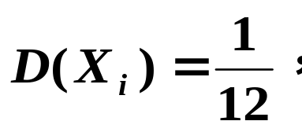


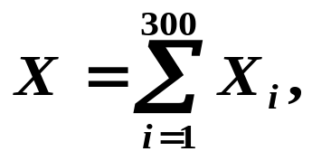
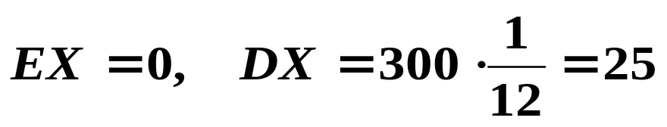


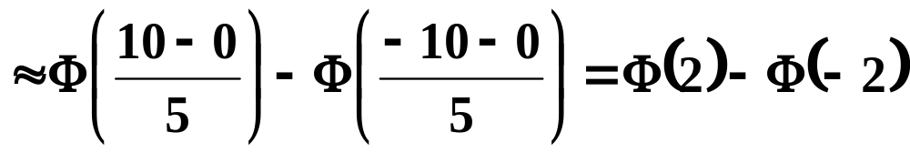


例1 计算机进行加法计算时, 把每个加数取为最接近于它的整数
来计算. 设所有的取整误差是相互独立的随机变量, 并且都在
区间[-0.5,0.5]上服从均匀分布, 求 300 个数相加时误差总和的
绝对值小于10的概率。
解
设随机变量 表示第i个加数的取整误差，则
在区间
上服从均匀分布，并且有
则300个数相加时误差总和
显然
由列维中心极限定理知，
近似服从正态分布

Slide 11




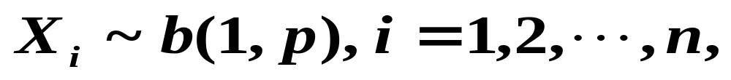
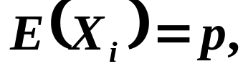
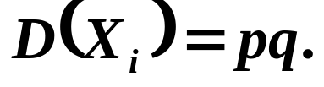
四、德莫威尔—拉普拉斯定理
二项分布的正态逼近
设
则当 n 充分大时,
近似
近似
或者
事实上，
其中，
并且相互独立。
显然，

Slide 12



例2 200台同类型的机器，每台工作时所需电功率为Q千瓦 ，
每台实际工作时间占全部工作时间的75%，各台机器是否
工作是相互独立的。求：
(1) 任一时刻有144至160台机器正在工作的概率；
(2) 需供应多少电功率可以保证所有机器正常工作的概率
不小于0.99。
解
设Y表示任意时刻正在工作的机器的总的台数，则
并且
由拉普拉斯中心极限定理知，Y近似地服从正态分布

Slide 13
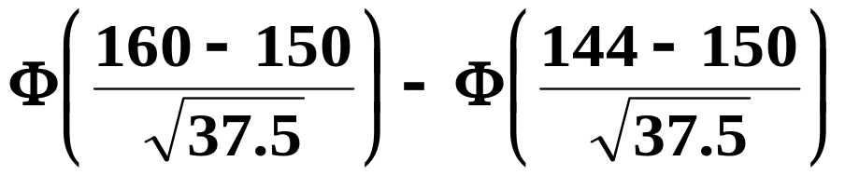





（1）

Slide 14

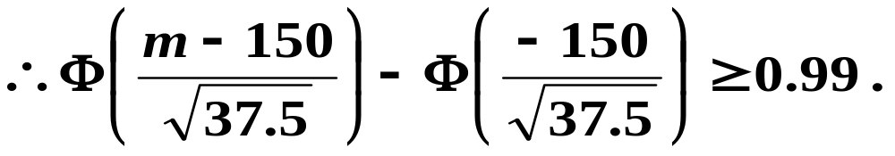
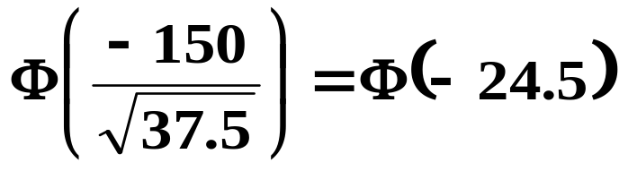


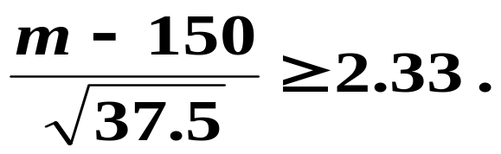


(2)设任一时刻正在工作的机器的台数不超过m，则：
所以需要供应165Q千瓦的电功率。

Slide 15
五、小 结
1.列维定理
独立同分布并且有数学期望和方差：
近似
则当 n 充分大时,
2. 二项分布的正态逼近
设
近似
则当 n 充分大时,

